Slide 1


Slide 2
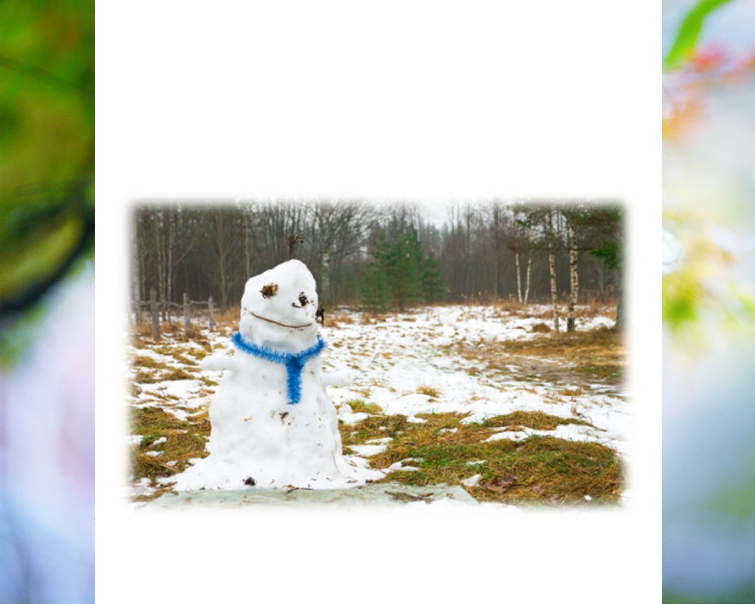
Topniejący śnieg

Slide 3
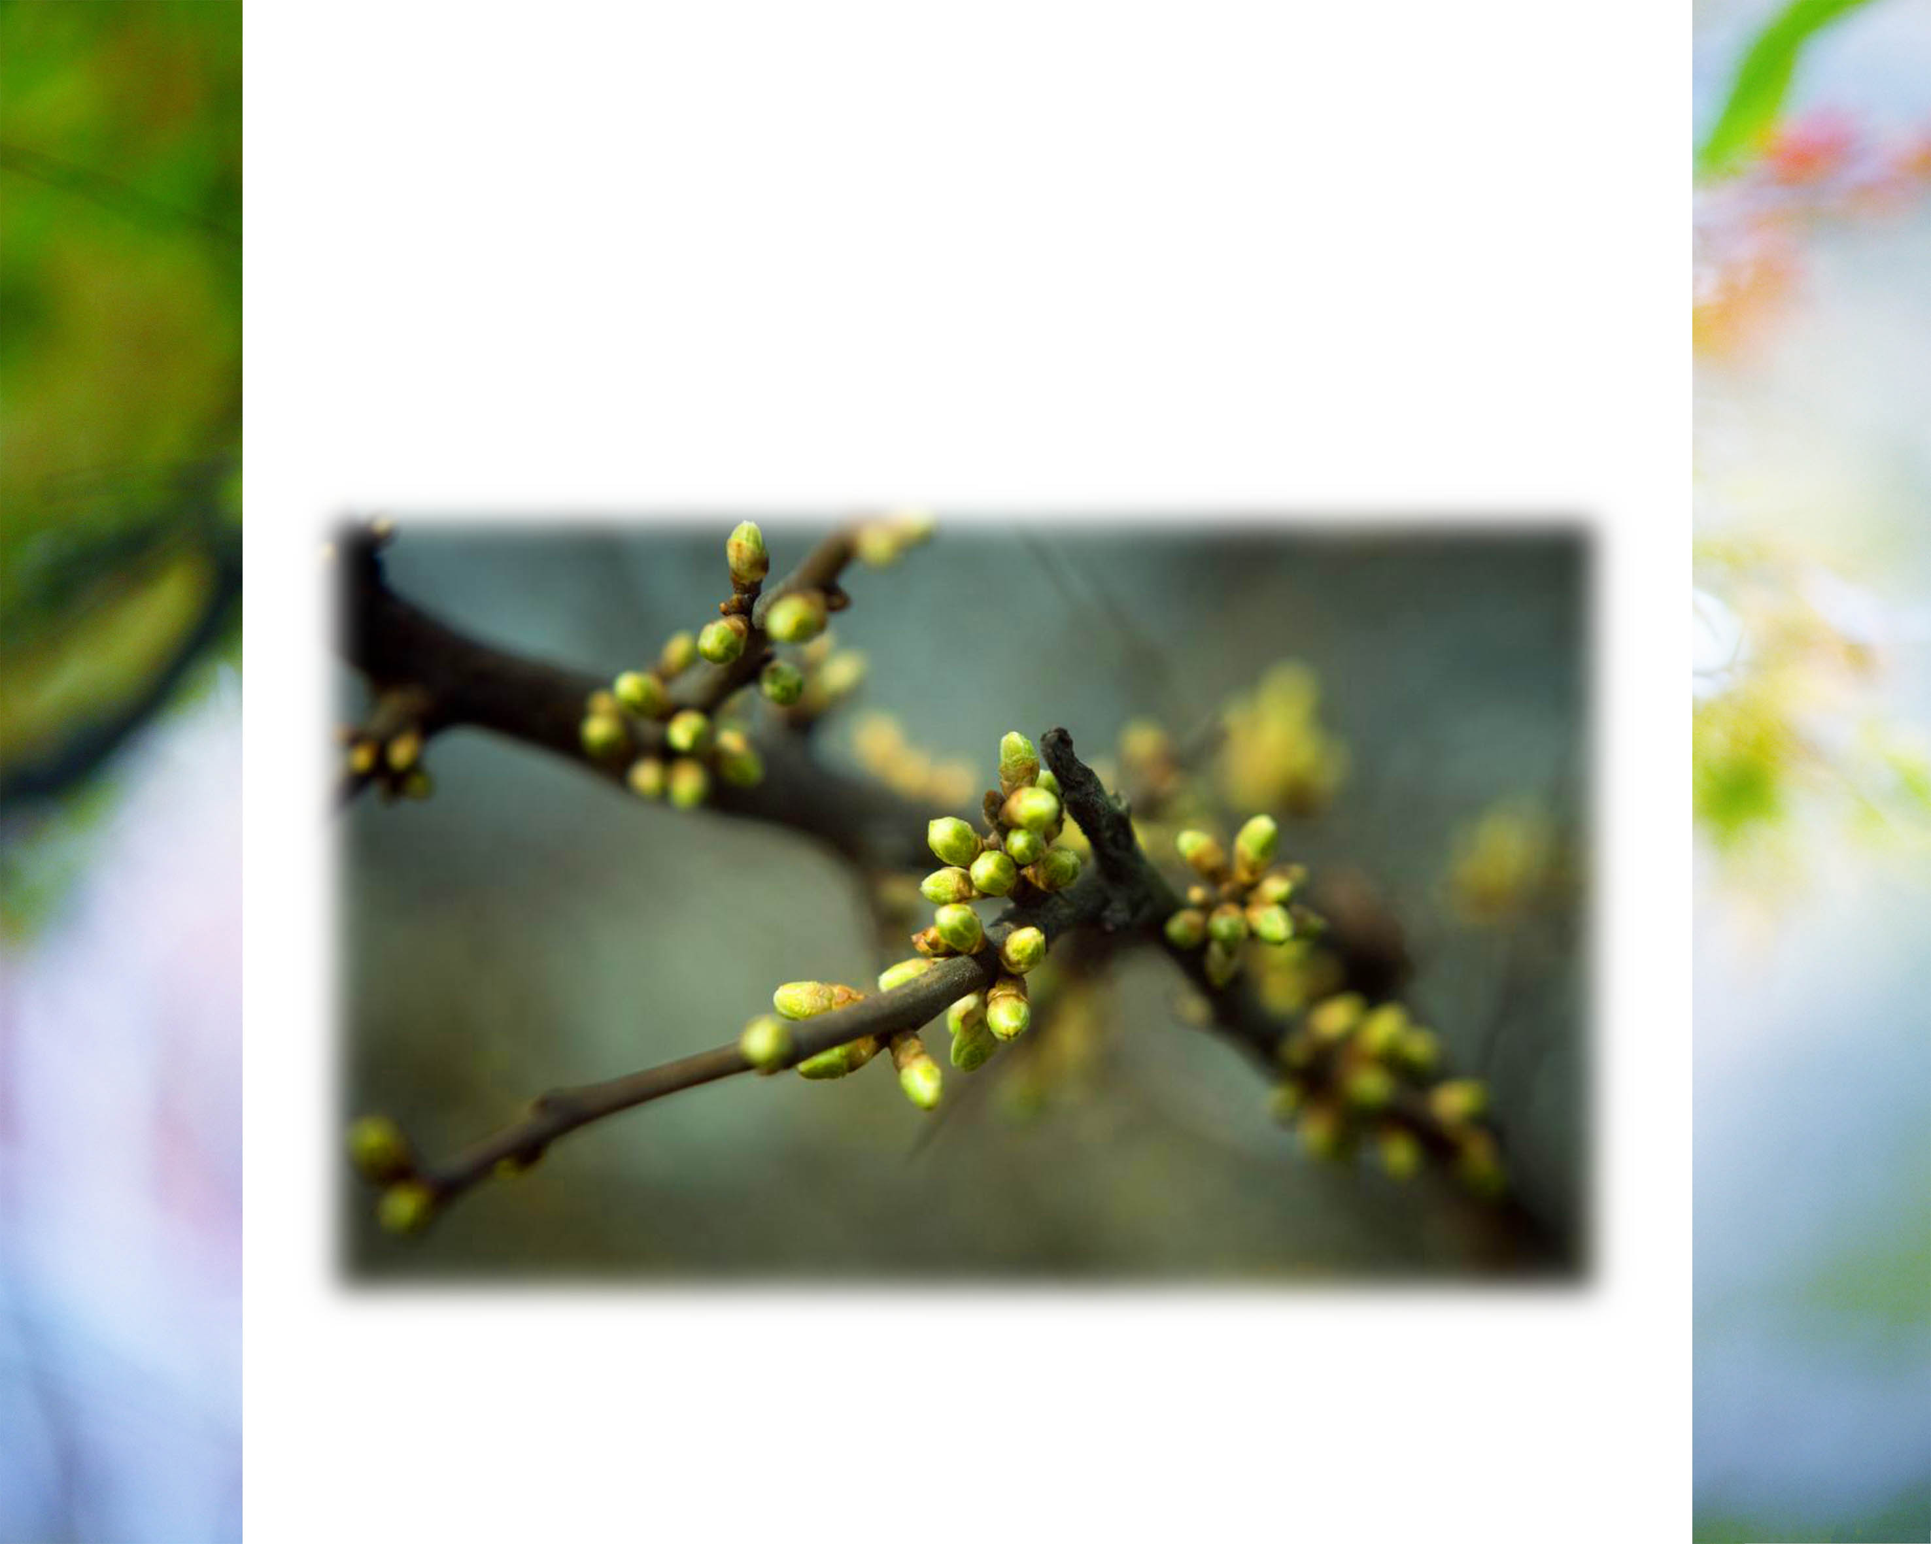
Pąki na drzewach

Slide 4
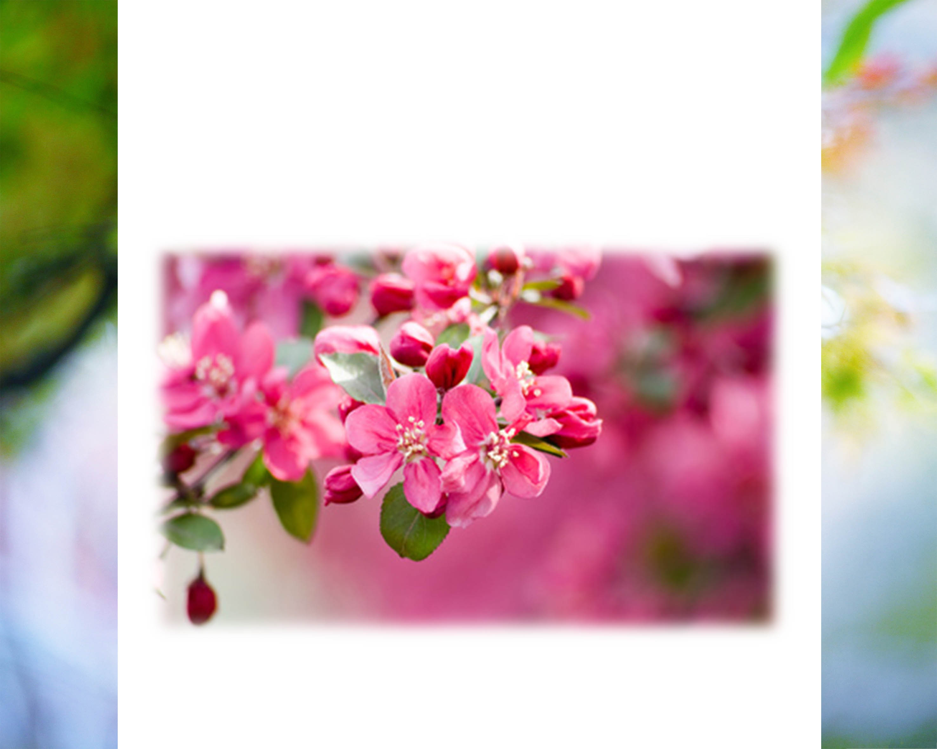
Kwitnące drzewa

Slide 5
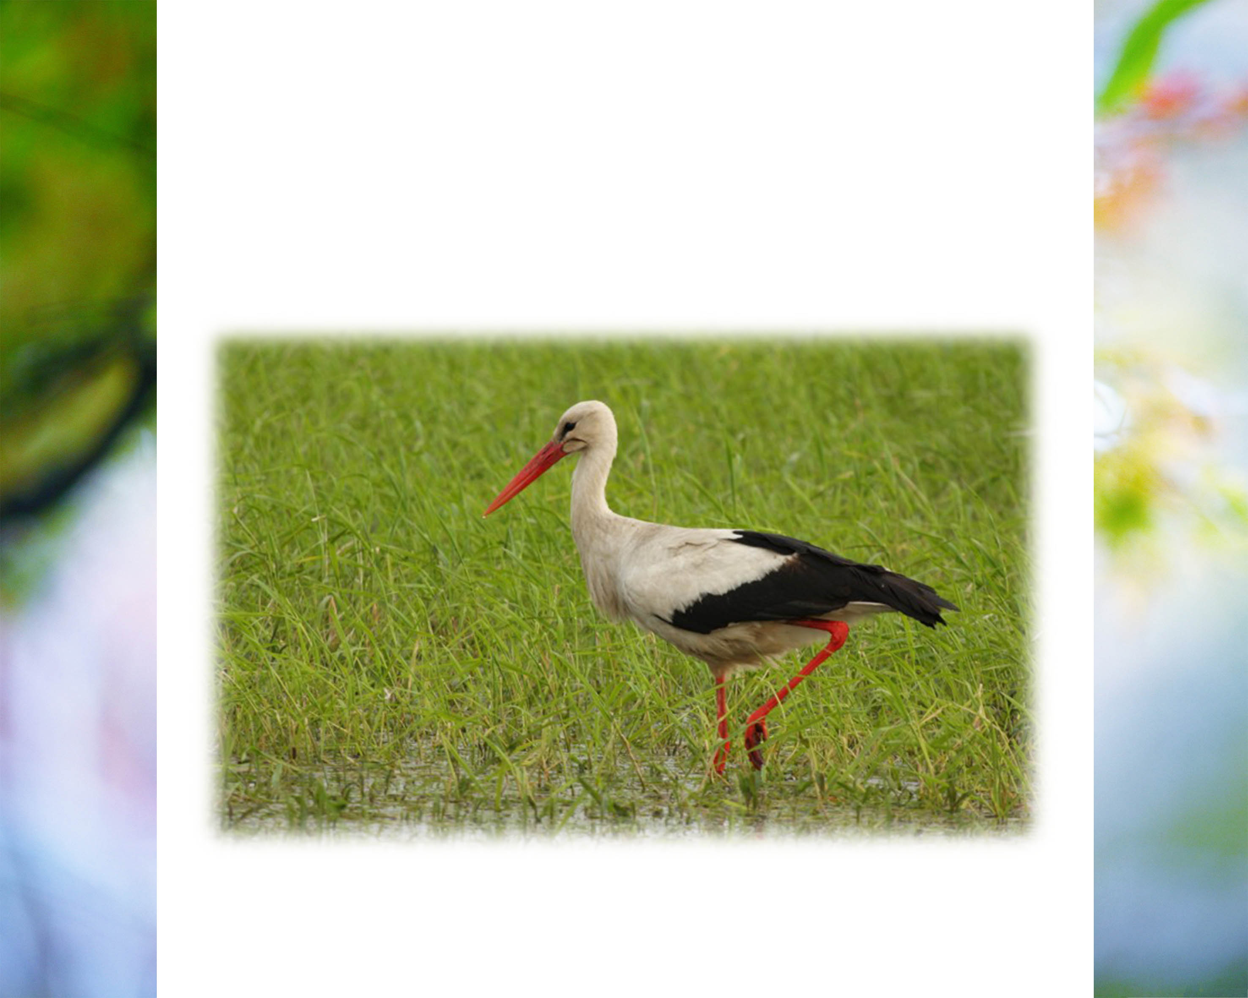
Bociany przylatujące z ciepłych krajów

Slide 6
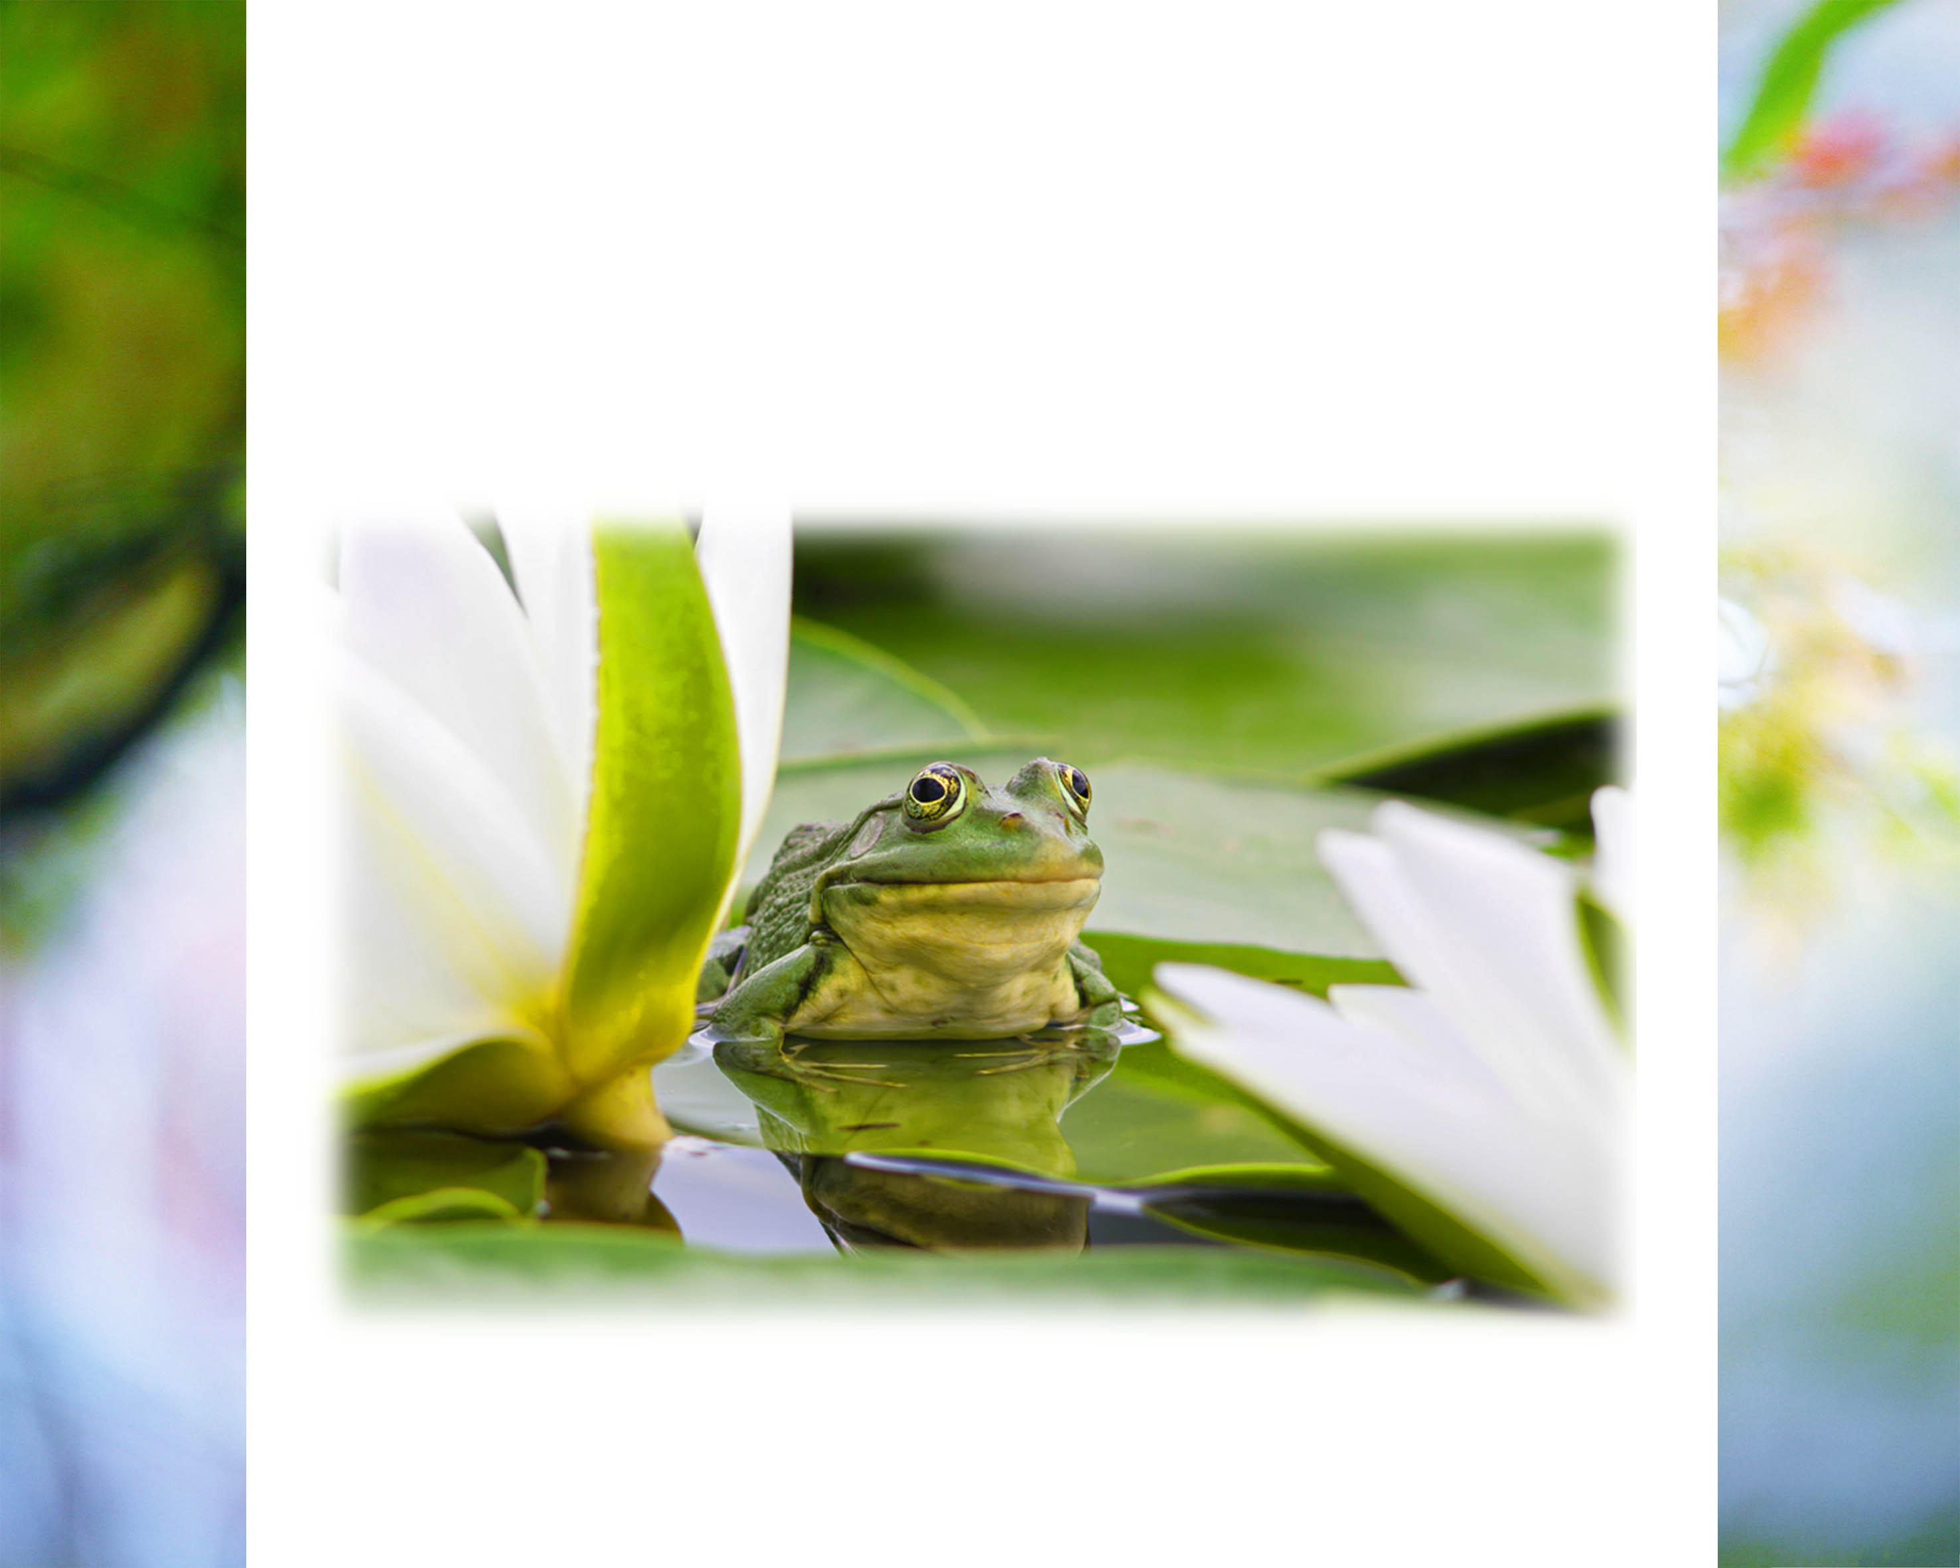
Żaby budzące się z zimowego snu

Slide 7
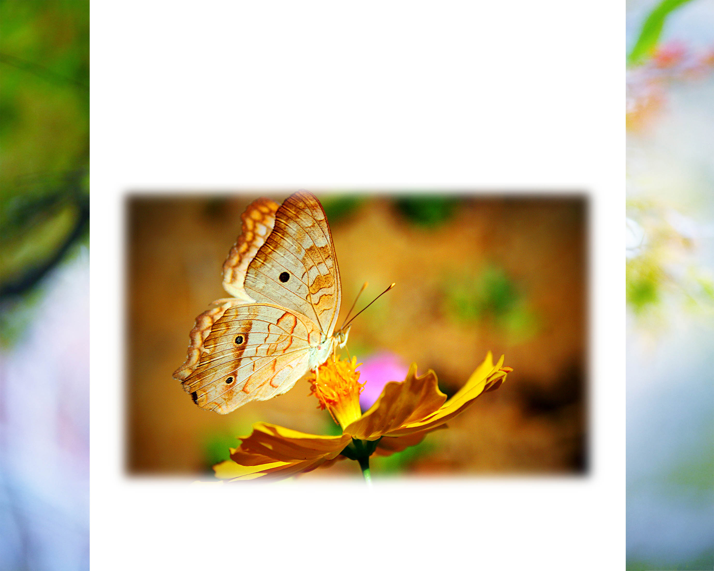
Owady, motyle

Slide 8
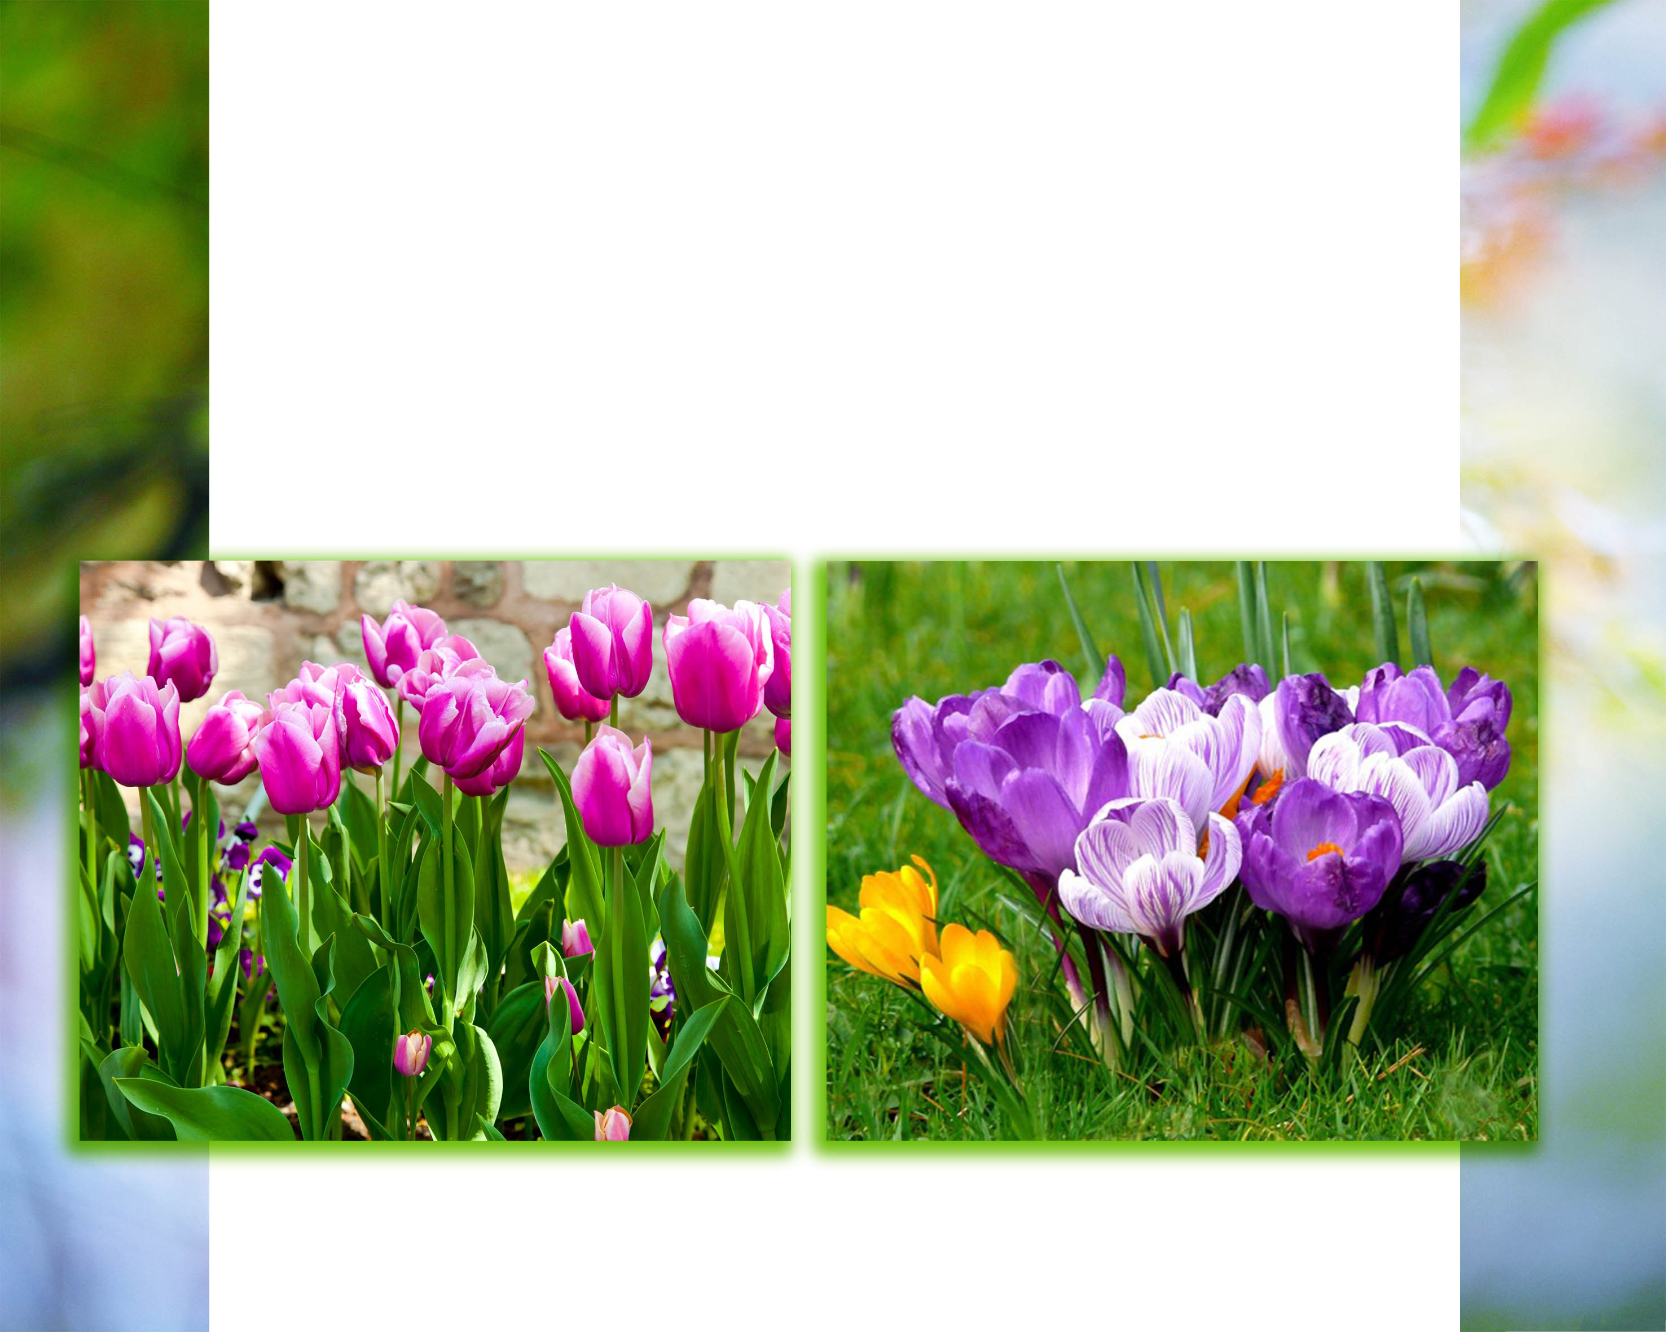
Pierwsze wiosenne kwiaty
Tulipany
Krokusy

Slide 9
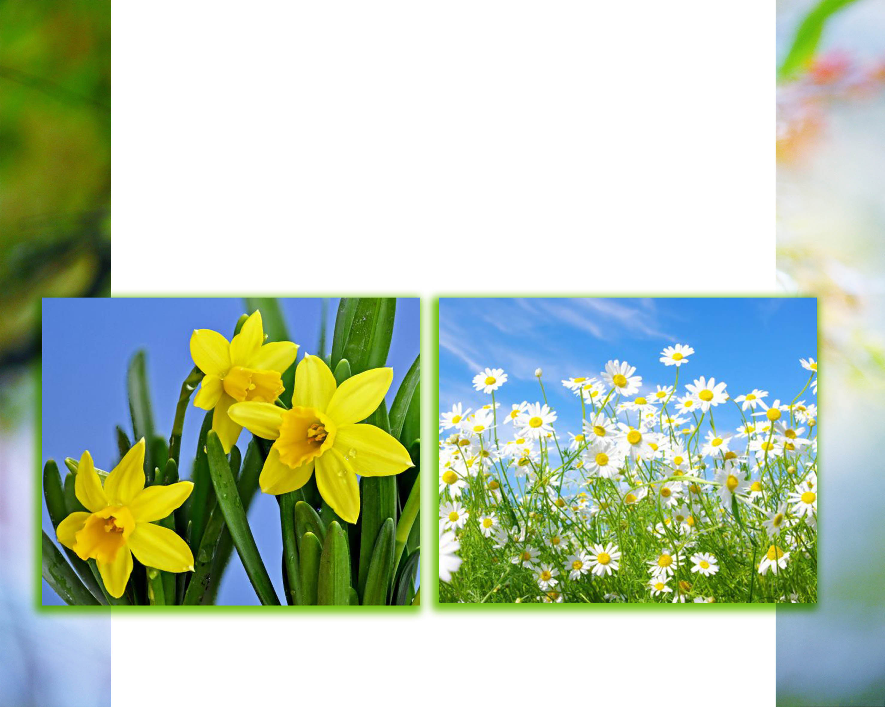
Wiosenne kwiaty

Slide 10
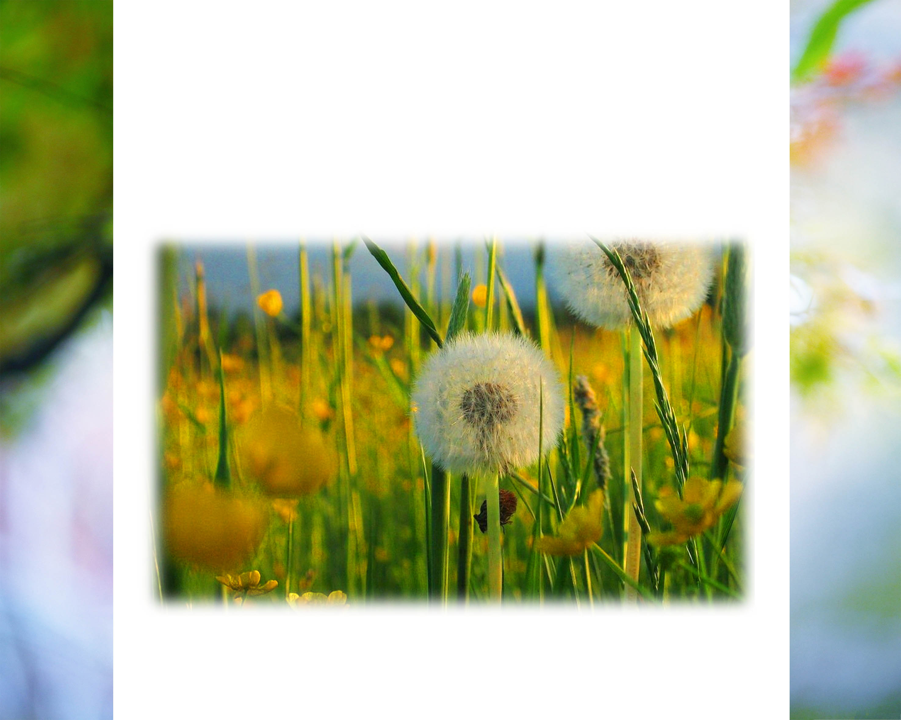
Pierwsze chwasty ☺

